Slide 1





<
>
Programação Orientada a Objetos
4
Baixe este projeto em Java no Github.
PARTE
Relacionamento entre classes. Exceções e sistema de ligação dinâmica
<
>

Slide 2

<
>
Programação Orientada a Objetos
1. Relacionamento entre classes;
2. Exceções;
3. Sistema de ligação dinâmica;
<
>

Slide 3


<
>
Programação Orientada a Objetos
Autores
Mariana Carvalho Henrique
Cleilson Henrique de Araujo

Slide 4
<
>
Programação Orientada a Objetos
Prefácio
A informação e a sobrevivência
O aprendizado atual está como sempre foi: manipulado, desde sua criação.
Desde o tempo dos homens e mulheres das cavernas a informação é sobrevivência. Quando o ser humano passou da fase de utilizar a informação para apenas sobreviver, ele começou a utilizá-la como meio de controle e repressão a sua própria tribo/sociedade/meio em que vive/natureza.
Desde então temos tribos contra tribos, civilizações contra civilizações, impérios contra impérios...
Sendo que o que determina o vencedor desde o tempo das cavernas até hoje é a informação.
Quando o ser humano começou a utilizar a primeira grande informação que foi a utilização do fogo, a natureza e as outras tribos atacadas não tinham chance alguma e foram derrotadas.
Quando o ser humano começou a utilizar armas primitivas do tempo da pedra lascada de fabricação humana, as outras tribos atacadas não tinham chance alguma e foram derrotadas.
Quando o ser humano começou a utilizar armas, utilizando o minério de ferro entre outros, posteriormente manipulando-os até se chegar as espadas lanças..., as outras tribos atacadas não tinham chance alguma e foram derrotadas.
Quando o império chinês criou e utilizou a pólvora e o seu uso em combates/guerras se espalhou as sociedades que utilizavam apenas espadas lanças... foram derrotadas. E chegamos a criação da bomba atômica e nuclear, como saber se o aprendizado é manipulado?
Tente você(uma sociedade/grupo/indivíduo) criar uma bomba atômica ou nuclear.
Nas nossas aulas, não vou lhe ensinar a criar uma bomba atômica ou nuclear. Irei repassar as informações acumuladas das gerações anteriores para a sobrevivência das futuras gerações.
Conforme o nosso histórico, a geração ou gerações que irão sobreviver serão as que mais bem utilizarem a informação.

Slide 5



Livro/Vídeo
<
>
Informações complementares
Links das vídeo aulas online:
www.youtube.com/c/JMarySystems/playlists?view_as=subscriber
Dos conteúdos deste livro na web:
http://www.jmarysystems.com.br/Leitura_e_Aprendizagem/Leitura_e_Aprendizagem.html
Das perguntas e respostas deste livro na web:
http://www.jmarysystems.com.br/Perguntas_e_Respostas/Perguntas_e_Respostas.html
Do programa em Java e outros projetos que além do conteúdo do livro, tem uma bateria de exercícios que complementam a totalidade da aprendizagem:
https://github.com/jmarysystems?tab=repositories
Visite-nos na web:
http://www.jmarysystems.com.br
jmarysystems@mail.com

Slide 6
<
>
Programação Orientada a Objetos
Índice
Unidade 4
Relacionamento entre classes............................................ | 012
Relação de Generalização (Herança).............................. | 013
Relação de Dependência................................................ | 014
Relacionamentos: Associação, Composição e................ Agregação | 015
Associação ...................................................................... | 016
Levantamento de associações........................................ | 017
Exemplo de levantamento de associações por............... diagrama | 019
Exemplo de levantamento de associações por código... | 020
Associação de Classes um para um................................ | 021
Associação de Classes um para N................................... | 022
Composição..................................................................... | 023
Agregação ....................................................................... | 027
Exceções............................................................................. | 030
Palavras Chave no Tratamento de Exceções................... | 031
Por que ocorrem exceções? ........................................... | 032
O que diz a especificação?.............................................. | 033

Slide 7
<
>
Programação Orientada a Objetos
Índice
Unidade 4
Tipos de erros de tempo de execução............................ | 034
Bloco try / catch.............................................................. | 035
A palavra-chave “throws”................................................ | 038
A palavra-chave “throw”................................................. | 040
O bloco finally................................................................. | 042
Ocultando uma exceção................................................. | 043
Sistema de ligação dinâmica............................................... | 044
Resumo............................................................................... | 052
Exercícios ........................................................................... | 054

Slide 8














<
>
Programação Orientada a Objetos
Símbolos utilizados
Neste conteúdo
Para início de conversa
Orientação da disciplina
Fique atento
Indicação de livro
Palavras do professor
Veja o vídeo!
Subcategoria
Assunto
Exemplo(s)
Fica a dica
Categoria
Subcategoria
Exercício(s)

Slide 9

<
>
Programação Orientada a Objetos
Referências Bibliográficas
Indicação de livro
Título: Java Básico e Orientação a Objeto
Autor(es): Clayton Escouper das Chagas; Cássia Blondet Baruque; Lúcia Blondet Baruque
Data: 17/03/2011
Tipo: Documento
Baixar PDF: https://canal.cecierj.edu.br/recurso/7007

Slide 10
<
>
Programação Orientada a Objetos
Construção do conhecimento
Introdução
Para início de conversa
Vamos começar a construção do conhecimento neste oceano de letras, sílabas, palavras, frases e versos que bem estruturados produzem e transmitem conhecimento.
Para aprender, uma boa leitura ou várias até fixar o que foi lido é o primeiro passo no mundo do conhecimento. O segundo passo é a resolução dos exercícios escritos à mão e no mesmo dia estudado.
Orientação da disciplina
Nesta disciplina ou qualquer outra, você precisa absorver o que estuda.
Por isso após você estudar todo ou parte do conteúdo desta disciplina, resolva os exercícios ou crie alguns você mesmo com suas anotações.
Lembrando que o estudo é feito após assistir a aula, assistir a aula não é estudar.
Todo conteúdo após estudado é necessário ser feito a resolução dos exercícios para poder fixar o conhecimento.
No entanto os exercícios tem de serem escritos e resolvidos no caderno à mão, após o estudo do conteúdo e no mesmo dia.
Caso se interesse mais sobre estas táticas condicionadas a nós seres humanos criadas, desenvolvidas e aperfeiçoadas durante décadas, assista a palestra do gênio e super.:
Prof Pierluigi Piazzi
Link: https://www.youtube.com/watch?v=BoMmj_Xt-pk

Slide 11
<
>
Programação Orientada a Objetos
Construção do conhecimento
Introdução
Fique atento
Não se esqueça que em cada unidade você encontrará um vídeo que deverá ser assistido no momento indicado.
Este vídeo irá complementar este conteúdo a fim de ampliar, ainda mais, o seu conhecimento acerca do tema tratado em cada unidade.
Ao final de cada unidade você deverá realizar as atividades.
Fica a dica
Uma pequena observação que quero deixar para você é:
caso não tenha visto por completo a Unidade anterior, é importante que você retorne e estude totalmente essa unidade.
A nossas disciplinas são construídas em cima de uma sequência lógica de assuntos.
Todos eles têm como objetivo desenvolver o seu raciocínio lógico.
Isto significa que se você avançar de unidade sem concluí-la, pode ter seu desenvolvimento comprometido.

Slide 12
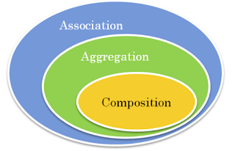
<
>
Programação Orientada a Objetos
Orientação a objetos
A implementação de sistemas OO envolve o uso de vários objetos inter-relacionados, ou seja, múltiplas instâncias de tipos diferentes, cujas as relações requeridas, lógicas ou de negócios, são obtidas por meio de construções conhecidas como associações.
As associações ou vínculos podem existir entre objetos diferentes, de um mesmo tipo ou de tipos diferentes, permitindo a realização de serviços ou a execução de operações, materializando construções ou relacionamentos entre as entidades envolvidas.
Além das associações binárias, isto é, das associações diretas entre duas classes, existem as associações todo/parte que são muito importantes devido a grande frequência de sua ocorrência.
As associações todo/parte permitem expressão a relação existente entre as partes de um todo. Um dos tipos comuns de associação todo/parte é a composição.
Relacionamento entre classes

Slide 13
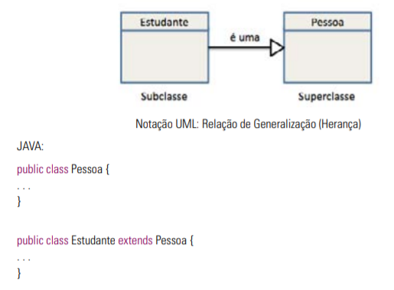
<
>
Programação Orientada a Objetos
Orientação a objetos
Relacionamento entre classes
A relação de herança, que já vimos anteriormente, também é conhecida como relação de generalização.
Essa relação onde uma classe é uma generalização (especialização) de outra classe.
É uma relação do tipo “é um” ou “é uma”, ou seja, temos uma classe que pode ser considerada como uma generalização de outra.
Por exemplo, “Estudante é uma Pessoa”:
Relação de Generalização (Herança)

Slide 14
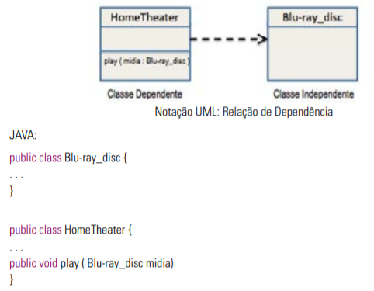
<
>
Programação Orientada a Objetos
Orientação a objetos
Relacionamento entre classes
Na relação de dependência, uma classe depende de “outra classe”, ou seja, usa objetos de “outra classe” (que é uma classe independente).
A classe, normalmente, usa temporariamente objetos da classe da outra classe (independente). Essas classes independentes são usadas para declaração de variáveis locais e/ou para declaração de parâmetros de métodos.
Sua existência é temporária, só durante a execução dos métodos que as usam. Durante um relacionamento de dependência, quando uma alteração na classe independente é feita, afeta a outra classe. O inverso não é verdade.
Nesse contexto, diz-se que uma classe utiliza a outra. É uma relação do tipo “precisa de”.
Por exemplo: Um classe HomeTheater tem uma relação de dependência com a classe Blu-ray_disc, uma vez que no parâmetro do método play de HomeTheater ele “precisa de” um Blu-ray_disc para ser passado.
Relação de Dependência

Slide 15
<
>
Programação Orientada a Objetos
Orientação a objetos
Relacionamento entre classes
Vamos analisar três tipos de relacionamentos entre classes:
associação, composição e agregação.
Associação
Ela descreve um vínculo que ocorre entre classes - associação binária -, mas é possível até mesmo que uma classe esteja vinculada a si própria, - associação unária-, ou que uma associação seja compartilhada por mais de uma classe, o que conhecemos por associação ternária ou N-ária, tipo de associação mais rara e também mais complexa.
Composição
Pode-se dizer que composição é uma variação da agregação. Uma composição tenta representar também uma relação todo - parte. No entanto, na composição o objeto-pai (todo) é responsável por criar e destruir suas partes. Em uma composição um mesmo objeto-parte não pode se associar a mais de um objeto-pai.
Agregação
É um tipo especial de associação onde tenta-se demonstrar que as informações de um objeto (chamado objeto-todo) precisam ser complementados pelas informações contidas em um ou mais objetos de outra classe (chamados objetos-parte); conhecemos como todo/parte.
O objeto-pai poderá usar as informações do objeto agregado. Segundo Dall'Oglio (2007) "Nesta relação, um objeto poderá agregar uma ou mais instâncias de um outro objeto. Para agregar muitas instâncias, a forma mais simples é utilizando arrays. Criamos um array como atributo da classe, sendo que o papel deste array é armazenar inúmeras instâncias de uma outra class". (DALL'OGLIO, 2007, p. 118)
Relacionamento entre classes

Slide 16
<
>
Programação Orientada a Objetos
Orientação a objetos
Relacionamento entre classes
A associação entre classes é o tipo de relacionamento mais comum e mais importante em um sistema orientado a objetos.
● É um relacionamento ou ligação entre duas classes permitindo que objetos destas possam se comunicar.
● Objetivo essencial da associação:
possibilitar a comunicação entre objetos de duas classes.
● A comunicação pode ser unidirecional ou bidirecional.
Ela descreve um vínculo que ocorre entre classes - associação binária -, mas é possível até mesmo que uma classe esteja vinculada a si própria, - associação unária-, ou que uma associação seja compartilhada por mais de uma classe, o que conhecemos por associação ternária ou N-ária, tipo de associação mais rara e também mais complexa.
Representamos as associações por meio de retas que ligam as classes envolvidas, essas setas podem ou não possuir setas nas extremidades indicando a navegabilidade da associação, ou seja, o sentido em que as informações são passadas entre as classes - não obrigatório-.
Ou seja, se não há setas, significa que essas informações podem ser transmitidas entre todas as classes de uma associação.
Associação

Slide 17
<
>
Programação Orientada a Objetos
Orientação a objetos
Relacionamento entre classes
Levantamento de associações
● As associações são criadas a partir da necessidade de canais de comunicação entre objetos de duas classes.
● As necessidades são obtidas a partir do diagrama de sequência e de colaboração
● Exemplo do levantamento de associações a partir de um diagrama de colaboração:
Primeiro antes do exemplo vamos entender detalhadamente um diagrama de colaboração.
Nome da Classe
CPai
Levantamento de associações
-nome:string
-idade:int
-rua:string
-numero:int
-cidade:string
-uf:string
-cep:string
Atributos
+imprimirNome():void
+imprimirEndereco():void
Métodos

Slide 18
<
>
Programação Orientada a Objetos
Orientação a objetos
Relacionamento entre classes
Levantamento de associações
Agora vamos criar outra classe(aluno) e identificar o que podemos associar.
CPai
-nome:string
-idade:int
-rua:string
-numero:int
-cidade:string
-uf:string
-cep:string
Classe Pai
+imprimirNome():void
+imprimirEndereco():void
Levantamento de associações
Podemos criar uma nova
Classe Endereço e fazer
uma associação.
CFilho
-nome:string
-idade:int
-rua:string
-numero:int
-cidade:string
-uf:string
-cep:string
Classe Filho
+imprimirNome():void
+imprimirEndereco():void

Slide 19
<
>
Programação Orientada a Objetos
Orientação a objetos
Relacionamento entre classes
● Exemplo do levantamento de associações a partir de um diagrama de colaboração:
CPai
-nome:string
-idade:int
CEndereco
+imprimirNome():void
-rua:string
-numero:int
-cidade:string
-uf:string
-cep:string
Exemplo de levantamento de associações por diagrama
CFilho
-nome:string
-idade:int
+imprimirNome():void

Slide 20
<
>
Programação Orientada a Objetos
Orientação a objetos
Relacionamento entre classes
Classe: Pai
● Exemplo do levantamento de associações a partir do código:
//classe
public class Pai extends Avo
//Relacionamento com a classe
//Endereço – Criar uma instância
private Endereco End_Pai;
// atributos
private String nome = “Pai”;
public String getNome() {
return nome;
}
public void setNome(String nome) {
this.nome = nome;
}
}
Classe: Endereco
//classe
public class Endereco{
// atributos
private String rua = “6”;
.
.
.
public String getRua() {
return nome;
}
public void setRua(String nome) {
this.nome = nome;
}
}
Exemplo de levantamento de associações por código
Classe: Filho
//classe
public class Filho extends Pai{
//Relacionamento com a classe
//Endereço – Criar uma instância
private Endereco End_Filho;
// atributos
private String nome = “Filho”;
public String getNome() {
return nome;
}
public void setNome(String nome) {
this.nome = nome;
}
}

Slide 21

<
>
Programação Orientada a Objetos
Orientação a objetos
Relacionamento entre classes
A associação de classes indica quando uma classe tem um tipo de relacionamento "tem um" com outra classe como, por exemplo, uma pessoa tem um carro e isso indica que a classe Pessoa tem uma associação com a classe Carro.
Esse tipo de relacionamento entre classes é importante, porque define como as classes interagem entre elas nas aplicações.
Exemplo
Classe: Carro.
//classe
public class Carro{
// atributos
private String marca;
private String modelo;
private String placa;
}
Associação de Classes um para um
Classe: Pessoa.
//classe
public class Pessoa{
// atributos
private String nome;
private String idade;
private String sexo;
// Relacionamento com a classe Carro
private Carro Fusca;
}

Slide 22
<
>
Programação Orientada a Objetos
Orientação a objetos
Relacionamento entre classes
A associação de classes indica quando uma classe tem um tipo de relacionamento "tem um" com outra classe como, por exemplo, uma pessoa tem um carro e isso indica que a classe Pessoa tem uma associação com a classe Carro.
Esse tipo de relacionamento entre classes é importante, porque define como as classes interagem entre elas nas aplicações.
Exemplo
Classe: Carro.
//classe
public class Carro{
// atributos
private String marca;
private String modelo;
private String placa;
}
Associação de Classes um para N
Classe: Pessoa.
//classe
public class Pessoa{
// atributos
private String nome;
private String idade;
private String sexo;
// Relacionamento com a classe Carro
private List<Carro> carros = new ArrayList<Carro>();
}

Slide 23
<
>
Programação Orientada a Objetos
Orientação a objetos
Relacionamento entre classes
Composição é um tipo de relacionamento "pertence a".
Isso significa que um dos objetos é uma estrutura logicamente maior, que contém o outro objeto.
Em outras palavras, é parte ou membro do outro objeto.
Como alternativa, costumamos chamá-lo de um relacionamento "tem-a" (em oposição a um relacionamento "é-a“.
Por exemplo, uma sala pertence a um prédio ou, em outras palavras, um prédio tem uma sala.
Então, basicamente, se nós o chamamos de "pertence a" ou "tem-a" é apenas uma questão de ponto de vista.
A composição é um tipo forte de relacionamento "tem um", porque o objeto que o contém é o proprietário. Portanto, os ciclos de vida dos objetos estão vinculados.
Isso significa que, se destruirmos o objeto proprietário, seus membros também serão destruídos. Por exemplo, a sala é destruída com o edifício em nosso exemplo anterior.
Note que isso não significa que o objeto que contém não possa existir sem nenhuma de suas partes. Por exemplo, podemos derrubar todas as paredes dentro de um prédio e, portanto, destruir as salas. Mas o prédio ainda existirá.
Em termos de cardinalidade, um objeto que contém pode ter quantas partes quisermos.
No entanto, todas as peças precisam ter exatamente um contêiner .
Composição

Slide 24

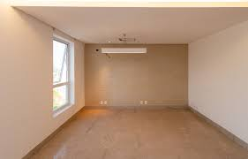
<
>
Programação Orientada a Objetos
Orientação a objetos
Relacionamento entre classes
Uma sala pertence a um prédio ou, em outras palavras, um prédio tem uma sala.
Exemplo
Composição
A composição é um tipo forte de relacionamento "tem um", porque o objeto que o contém é o proprietário.
Portanto, os ciclos de vida dos objetos estão vinculados.
Isso significa que, se destruirmos o objeto proprietário, seus membros também serão destruídos.
Por exemplo, a sala é destruída com o edifício em nosso exemplo anterior.

Slide 25
<
>
Programação Orientada a Objetos
Orientação a objetos
Relacionamento entre classes
Segue um exemplo via código referente a como devemos implementar a composição em Java.
Perceba que na composição criamos uma classe dentro da outra.
Observe que todos os objetos da classe interna armazenam uma referência implícita ao objeto que os contém. Como resultado, não precisamos armazená-lo manualmente para acessá-lo:
Exemplo
Geralmente, o objeto que contém deseja acessar seus membros. Portanto, devemos armazenar suas referências:
Classe: Predio.
//classe
public class Predio{
// atributos
private String endereco;
}
Composição
Classe: Predio – com salas.
//classe
public class Predio{
// atributos
private String endereco;
// lista de salas
List<Sala> salas;
// Classe sala dentro da classe Predio
class Sala{
String getEnderecoDoPredio() {
return Predio.this.endereco;
}
}
}
Observe que é essencial que nossa classe interna seja não estática, pois vincula todas as suas instâncias à classe que a contém.

Slide 26
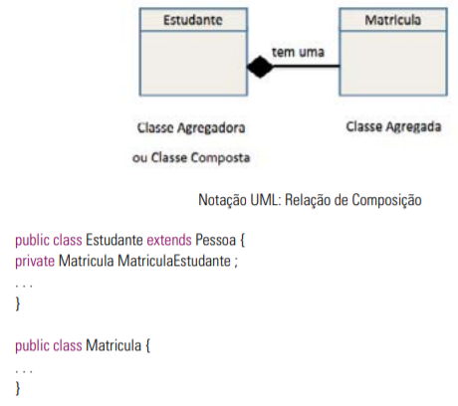
<
>
Programação Orientada a Objetos
Orientação a objetos
Relacionamento entre classes
A relação de composição o objeto de uma classe também contém um objeto de outra classe.
Nesse caso, a classe (agregadora) agrega outra classe (agregada), porém, nessa relação, o objeto agregado tem existência dependente do objeto agregador.
Exemplo
Em outras palavras, objeto agregado não pode existir após eliminação do objeto agregador e o objeto agregado pertence ao objeto agregador.
Classe Agregada faz parte da estrutura da Classe Agregadora ou Composta.
Da mesma forma que na relação de agregação, a classe agregada é usada na declaração de variável de instância (atributo).
Também é uma relação conhecida como do tipo “tem um”, ou “tem uma”, ou “é parte de”.
Composição

Slide 27
<
>
Programação Orientada a Objetos
Orientação a objetos
Relacionamento entre classes
Agregação entre classes
● Relacionamento de pertinência entre classes
● Permite a inclusão de objetos de uma classe no interior de objetos de outra classe
● Relação 'parte-de', 'tem-um', 'todo-parte'
● Objeto que agrega conhece o agregado mas este não conhece aquele → comunicação unidirecional
É um tipo especial de associação onde tenta-se demonstrar que as informações de um objeto (chamado objeto-todo) precisam ser complementados pelas informações contidas em um ou mais objetos de outra classe (chamados objetos-parte); conhecemos como todo/parte. O objeto-pai poderá usar as informações do objeto agregado. Segundo Dall'Oglio (2007) "Nesta relação, um objeto poderá agregar uma ou mais instâncias de um outro objeto. Para agregar muitas instâncias, a forma mais simples é utilizando arrays. Criamos um array como atributo da classe, sendo que o papel deste array é armazenar inúmeras instâncias de uma outra class". (DALL'OGLIO, 2007, p. 118) Irei exemplificar esta relação pensando em um ambiente Web, onde teríamos o carrinho de compras (classe Carrinhos) com vários itens do tipo produtos (classe Produtos). Para agregar os produtos ao carrinho, usa-se o método IncluirItem( ) na classe Carrinhos, que contém outro método chama ExibeCarrinho() responsável por listar todos os itens pedidos, por meio da listagem dos dados do produto -método ListarDados() da classe Produtos-, e um método FechaCompra( ) responsável por efetuar a soma dos itens adicionados no carrinho apresentando ao final o preço a ser pago pelo cliente.
Agregação

Slide 28
<
>
Programação Orientada a Objetos
Orientação a objetos
Relacionamento entre classes
A agregação também é um relacionamento "tem um". O que o distingue da composição, que não envolve possuir. Como resultado, os ciclos de vida dos objetos não estão vinculados: cada um deles pode existir independentemente um do outro.
Por exemplo, um carro e suas rodas. Podemos tirar as rodas e elas ainda existirão. Podemos montar outras rodas (pré-existentes) ou instalá-las em outro carro e tudo funcionará bem.
Exemplo
Obviamente, um carro sem rodas ou uma roda destacada não será tão útil quanto um carro com as rodas. Mas é por isso que essa relação existia em primeiro lugar: montar as peças em um construto maior, capaz de mais coisas que suas partes .
Como a agregação não envolve possuir, um membro não precisa estar vinculado a apenas um contêiner . Por exemplo, um triângulo é feito de segmentos. Mas triângulos podem compartilhar segmentos como seus lados.
O membro pode ser qualquer tipo de classe, exceto uma classe interna não estática.
No trecho de código abaixo, ambas as classes têm seu arquivo de origem separado.
Agregação
Classe: Carro e Pneu
A agregação é muito semelhante à composição. A única diferença lógica é que a agregação é um relacionamento mais fraco.
//classe
class Pneu{}
class Carro {
List<Pneu> pneus;
}

Slide 29
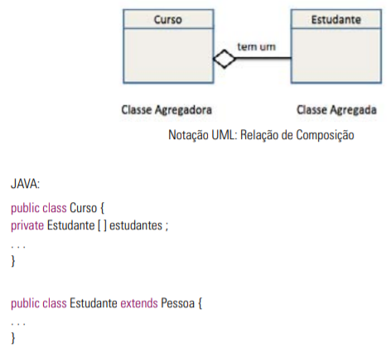
<
>
Programação Orientada a Objetos
Orientação a objetos
Relacionamento entre classes
A relação de agregação o objeto de uma classe contém um objeto de outra classe.
Ou seja, a classe (agregadora) agrega outra classe (agregada). Nessa relação, o objeto agregado tem existência independente do objeto agregador.
Exemplo
Em outras palavras, objeto agregado pode existir após eliminação do objeto agregador e o objeto agregado não pertence ao objeto agregador.
Classe Agregada faz parte da estrutura da Classe Agregadora.
Nesse caso o objeto agregado é parte do objeto agregador, é usado como um atributo desse objeto agregador.
A classe agregada é usada na declaração de variável de instância (atributo). É uma relação conhecida como do tipo “tem um”, ou “tem uma”, ou “é parte de”.
Agregação

Slide 30
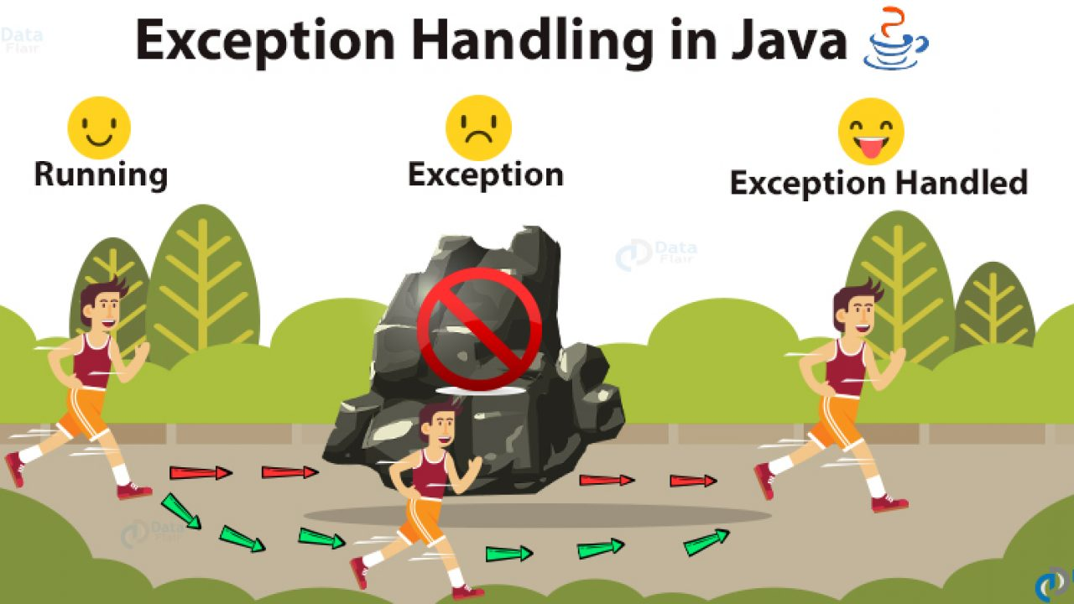
<
>
Programação Orientada a Objetos
Orientação a objetos
A linguagem Java possui um mecanismo especial para o tratamento de erros que possam ocorrer em tempo de execução do programa.
Diferentemente de outras linguagens, o surgimento de um erro ocasiona a interrupção imediata do programa, porém em Java podemos tratar esta situação de erro de uma forma adequada e evitando, assim, a interrupção do programa.
Uma exceção, basicamente é uma classe de Java representada na sua forma mais genérica pela classe java.lang.Exception, logo todas as exceções que ocorram ao longo da execução do seu programa podem ser tratadas como objetos do tipo Exception.
Uma característica importante sobre exceções é que, pelo fato delas poderem ocorrer a qualquer momento, estas são literalmente “lançadas” de volta para a cadeia de execução e chamada das classes.
Exceções

Slide 31
<
>
Programação Orientada a Objetos
Orientação a objetos
Exceções
Palavras Chave no Tratamento de Exceções:
throws
Declara que um método pode levantar exceção
throw
Levanta uma Exceção
try, catch e finally
Define bloco de tratamento de exceção
Tipos de tratamentos de Exceções:
Entrada de dados inválida;
Falhas no tratamento de arquivos;
Falhas na comunicação entre processos;
Reativação de threads;
Erros aritméticos;
Estouro de limites de arrays;
Tipos de Exceções:
Error - erros na execução da máquina Virtual Java ou falhas de hardware.
Exception - erros na execução do código Java.
RuntimeException - erros de "programação". Não é obrigatório o tratamento destas exceções.
Temos abaixo alguns exemplos de exceções em JAVA: ArrayIndexOutOfBoundsException — ocorre quando é feita uma tentativa de acessar um elemento fora dos limites do array (depois do final de um array ou um índice negativo, por exemplo). ClassCastException — ocorre quando há uma tentativa de fazer uma coerção em um objeto que não tem um relacionamento “é um” com o tipo especificado no operador de coerção.
NullPointerException — ocorre quando uma referência null é utilizada onde um objeto é esperado. Ou seja, a referência do objeto não foi instanciada, ainda não referencia um objeto.
Palavras Chave no Tratamento de Exceções

Slide 32
<
>
Programação Orientada a Objetos
Orientação a objetos
Exceções
Segundo a JLS, há três motivos para que ocorra uma exceção:
1. Foi detectada uma condição anormal de execução (síncrona).
2. Uma exceção assíncrona ocorreu.
3. Uma instrução throw foi executada
4. Causas de exceções síncronas (ocorrem em lugar determinado)
– Expressão que viola a semântica da linguagem (ex: divisão por zero)
– Erro que ocorre ao carregar ou ligar parte do programa (Classloader)
– Limitação de recursos, como memória
5. Causas de exceções assíncronas (são raras)
– Chamada do método Thread.stop(), que foi descontinuado.
– Erro interno na JVM
6. Instruções throw são explicitamente chamadas por programadores
(geralmente de APIs) para reportar uma condição excepcional em
relação ao domínio da aplicação
Por que ocorrem exceções?

Slide 33
<
>
Programação Orientada a Objetos
Orientação a objetos
Exceções
– “Durante o processo de lançamento de uma exceção, a JVM
abruptamente conclui quaisquer expressões, declarações, chamadas
de métodos ou construtores, e expressões de inicialização iniciados
mas não terminados no thread atual.
– O processo continua até que seja encontrado um handler que indique
ser capaz de lidar com aquela exceção em particular, ao fornecer o
nome da classe da exceção ou de sua superclasse.
– Se tal handler não for encontrado, o método uncaughtException é
chamado para o ThreadGroup que é pai do thread atual.”
– “O mecanismo de exceções da plataforma Java é integrado com seu
modelo de sincronização, de forma que travas são liberadas à medida
em que declarações sincronizadas e chamadas de métodos
sincronizados terminam abruptamente.”
O que diz a especificação?

Slide 34
<
>
Programação Orientada a Objetos
Orientação a objetos
Exceções
Três tipos de erros de tempo de execução
1. Erros de lógica de programação
– Ex: limites do vetor ultrapassados, divisão por zero
– Devem ser corrigidos pelo programador
2. Erros devido a condições do ambiente de execução
– Ex: arquivo não encontrado, rede fora do ar, etc.
– Fogem do controle do programador mas podem ser
contornados em tempo de execução
3. Erros graves onde não adianta tentar recuperação
– Ex: falta de memória, erro interno do JVM
– Fogem do controle do programador e não podem ser
contornados.
Tipos de erros de tempo de execução

Slide 35
<
>
Programação Orientada a Objetos
Orientação a objetos
Exceções
O paradigma Tentar-e-Capturar (try-catch) conjunto de blocos Try-Catch é o recurso, à nível de linguagem de programação, criado para tratar exceções.
Este conjunto atua capturando as possíveis exceções em seu código e, com o objetivo de impedir fluxos inesperados, ele mesmo determina o que fazer na ocorrência de exceções.
Portanto, sempre que você escrever um bloco de código que está sujeito a algum tipo de erro, você deve colocar esse código dentro de um bloco Try-Catch.
Isso seria equivalente a dizer: “o código que está dentro desse bloco pode gerar exceções”.
O bloco catch, por sua vez, vem logo após o bloco try e, dentro do bloco catch, você coloca o tratamento para a exceção que eventualmente ocorra no bloco try.
Vale destacar que não necessariamente a exceção ocorrerá mas, caso ela ocorra, o seu código tratará a mesma e evitará comportamentos inesperados.
Bloco try / catch

Slide 36
<
>
Programação Orientada a Objetos
Orientação a objetos
Exceções
Vamos ver um exemplo de utilização do bloco:
try / catch
A utilização deste bloco resume-se em declarar o mesmo dentro de um método.
Assim, qualquer exceção gerada ao executar o método será tratado pelo bloco try/catch.
Exemplo
Classe: ExemploExcecao
//classe ExemploExcecao
/**
* Classe utilizada para demonstrar o bloco try / catch.
*/
public class ExemploExcecao {
public static void main(String[] args) {
try {
/* Trecho de código no qual uma
* exceção pode acontecer.
*/
} catch (Exception ex) {
/* Trecho de código no qual uma
* exceção do tipo "Exception" será tratada.
*/
}
}
}
Bloco try / catch

Slide 37
<
>
Programação Orientada a Objetos
Orientação a objetos
Exceções
No caso abaixo, o bloco try, é o trecho de código em que uma exceção é esperada e o bloco catch, em correspondência ao bloco try, prepara-se para “pegar” a exceção ocorrida e dar a ela o tratamento necessário. Uma vez declarado um bloco try, a declaração do bloco catch torna-se obrigatória.
Na linha 12 o bloco catch declara receber um objeto do tipo Exception, lembrando do conceito da herança, todas as exceções do Java são classes filhas de Exception.
Classe: ExemploExcecao
//classe ExemploExcecao
/**
* Classe utilizada para demonstrar o bloco try / catch.
*/
public class ExemploExcecao {
public static void main(String[] args) {
try {
new java.io.FileInputStream("arquivo.txt");
} catch (Exception ex) {
System.out.println("Nao foi possível abrir o arquivo para
leitura");
}
}
}
Bloco try / catch

Slide 38
<
>
Programação Orientada a Objetos
Orientação a objetos
Exceções
A palavra-chave “ throws ” é usada para delegar a responsabilidade de manipular a exceção ocorrida no método, para seu método de chamador.
O método chamador é responsável por manipular a exceção, pode ser qualquer outro método ou JVM.
Declara a lista das classes de exceção que podem ocorrer no método.
O uso da palavra-chave throws convence o compilador de que a exceção ocorrida no método deve ser manipulada pelo método do chamador, portanto, nenhum erro de compilação ocorre.
Mas, o método de chamador deve manipular a exceção ou delegar a responsabilidade de manipular a exceção para seu método de hierarquia.
Quando a exceção de tempo de execução ocorre, mesmo após o uso da palavra-chave throws, ela não impede a finalização anormal do programa.
Se o método do chamador for main (), a JVM padrão manipula a exceção.
A forma geral da palavra-chave throws é:
Podemos ver que a palavra-chave throws aparece após a assinatura do método e pode conter a lista de classes de exceção que podem ocorrer no método. A lista das classes de exceção escritas depois que a palavra-chave é lançada é separada pela vírgula.
A palavra-chave “ throws ”
return_type method_name (parameter-list) lança exceptionClass_list {// corpo do método}

Slide 39
<
>
Programação Orientada a Objetos
Orientação a objetos
Exceções
Vamos ver um exemplo de utilização da palavra-chave:
throws
Exemplo
Classe: Exemplothrows
//classe ExemploExcecao
/**
* Classe utilizada para demonstrar o throws.
*/
public class ExemploExcecao {
public static void main(String[] args) throws java.io.FileNotFoundException {
new java.io.FileInputStream("arquivo.txt");
}
}
A palavra-chave “ throws ”

Slide 40
<
>
Programação Orientada a Objetos
Orientação a objetos
Exceções
A palavra-chave “ throw ” é usada para entregar a instância de exceção criada para a JVM (Java Virtual Machine) manualmente.
Se “throw” não for usado para lançar uma instância de exceção e a exceção ocorrer, o sistema de tempo de execução lançará internamente a instância de exceção para a JVM e o programa finalizará de forma anormal. A forma geral da palavra-chave throw é:
Acima, a Throwable_instance deve ser um objeto da classe Throwable. Tipos primitivos como int, float ou char e a instância de classe não lançável não podem ser lançados usando a palavra-chave throw.
Os pontos a serem lembrados sobre a palavra-chave throw:
Ele transfere o objeto de exceção manualmente para a JVM.
É melhor usado para as exceções definidas pelo usuário ou exceções personalizadas.
Se a memória não estiver alocada para o objeto de exceção lançado pela palavra-chave throw, ocorrerá uma exceção de tempo de execução, NullPointerException.
A palavra-chave throw impede a execução do programa imediatamente após sua ocorrência. nós não podemos escrever diretamente qualquer declaração após a instrução throw. Se escrevermos qualquer condição diretamente após a instrução throw, o compilador mostrará uma instrução error, inacessível durante a compilação.
Apenas objetos da classe Throwable podem ser lançados usando a palavra-chave throw. Se o objeto lançado não for um objeto da classe Throwable, obteremos um erro de tempo de compilação “Incompatible type found. . necessário java.lang.Throwable ”
throw Throwable_instance;
A palavra-chave “ throw ”

Slide 41
<
>
Programação Orientada a Objetos
Orientação a objetos
Exceções
Vamos ver um exemplo de utilização da palavra-chave:
throw
Exemplo
//classe ExemploExcecao
/**
* Classe utilizada para demonstrar o throw.
*/
public class ExemploExcecao {
public static void main(String[] args) throws java.io.FileNotFoundException {
new java.io.FileInputStream("arquivo.txt");
if (!dadosCorretos) {
throw new ExemploExcecao ("Dados Incorretos");
}
}
}
Classe: Exemplothrow
A palavra-chave “ throw ”

Slide 42
<
>
Programação Orientada a Objetos
Orientação a objetos
Exceções
O bloco finally contém instruções que devem se executadas independentemente da ocorrência ou não de exceções
Classe: ExemploExcecao
//classe ExemploExcecao
/**
* Classe utilizada para demonstrar o bloco finally.
*/
public class ExemploExcecao {
public static void main(String[] args) {
try {
new java.io.FileInputStream("arquivo.txt");
} catch (Exception ex) {
System.out.println("Nao foi possível abrir o arquivo para
leitura");
}
finally {
//Sempre executa
}
}
}
O bloco finally

Slide 43
<
>
Programação Orientada a Objetos
Orientação a objetos
Exceções
Uma exceção é ocultada quando uma outra exceção é lançada de um bloco catch ou finally, depois que é lançada do bloco principal
Classe: ExemploExcecao
//classe ExemploExcecao
/**
* Classe utilizada para demonstrar a ocultação de uma exceção.
*/
public class ExemploExcecao {
public static void main(String[] args) {
try {
throw new Exception(“exception 1”);
} catch (Exception ex) {
throw new Exception(“exception 2”);
}
finally {
//Sempre executa
throw new Exception(“exception 3”);
}
}
}
Ninguém vê!
Ocultando uma exceção
Só esta aparece

Slide 44
<
>
Programação Orientada a Objetos
Orientação a objetos
Ligação dinâmica
Veremos agora um mecanismo que foi utilizado para viabilizar o polimorfismo.
A ligação dinâmica acontece quando associamos um método a um objeto, mas essa realmente só é feita tardiamente durante o período da execução (em tempo de execução).
A ligação dinâmica (dynamic binding) também é conhecida com ligação tardia (late binding).
Chamamos de ligação tardia, pois é feita depois da compilação do código, deixando para fazer a ligação quando for executar (em tempo de execução).
Essa ligação geralmente acontece quando um método pertencente a uma classe derivada (subclasse) é chamado usando uma referência para sua classe base (superclasse).
Nesse caso o código do método da classe derivada (subclasse) será invocado ao invés do método da classe base (superclasse).
Isso permite a substituição da implementação mais genérica por uma implementação em particular codificada na classe derivada (subclasse).
A ligação da referência para objeto está sendo feita de forma tardia, ou seja, em tempo de execução.
Durante a execução é feita a ligação com o método certo, de acordo com o tipo da classe que foi usada para instanciar o objeto.
Sistema de ligação dinâmica

Slide 45
<
>
Programação Orientada a Objetos
Orientação a objetos
Ligação dinâmica
Possuir uma linguagem dinâmica é muito interessante para alguns projetos específicos, por exemplo, quando se faz um projeto que realiza cálculo tributário: como essa fórmula muda muito durante o ano e varia de município para município, nesse caso é melhor que o código fonte esteja em um banco de dados.
Assim, quando for necessário modificar o cálculo não será necessário compilar todo o código fonte e fazer o deploy, correndo o risco de o sistema ficar fora do ar, mesmo que por alguns instantes.
Sim é possível em Java compilar códigos dinamicamente. Por exemplo, o Hibernate pode gerenciar as entidades.
Para facilitar ainda mais o seu uso, a partir da versão 1.6 foi criada a API JSR 199.
Para demonstrar essa funcionalidade, será criada uma solução para o problema acima demonstrando as quatro operações básicas.
Vamos armazenar o código fonte no banco de dados, dentro de arquivos .txt.
Como não podemos referenciar uma classe não compilada, criaremos uma interface Operação para implementada nossas classes que estarão em nosso banco de dados.
Sistema de ligação dinâmica

Slide 46
<
>
Programação Orientada a Objetos
Orientação a objetos
Ligação dinâmica
A Interface acima será utilizada como referência para as classes compiladas dinamicamente.
O processo de compilação vai funcionar através da classe JavaCompiler, que tem a responsabilidade de fazer a compilação do código-fonte.
Se tudo der certo, a chamada a classe vai retornar o objeto ToolProvider.getSystemJavaCompiler().
Se um compilador Java não estiver disponível, o retorno será null.Ele conta com o método getTask(), que retorna um objeto CompilationTask.
De posse desse objeto, a chamada call() efetua a compilação do código e retorna um booleano indicando se ela foi feita com sucesso (true) ou se houve falha (false).
Interface Calculo
//Interface Calculo
/**
* Interface Calculo
*/
public interface Calculo {
Double calcular(Number valorA, Number valorB);
}
Sistema de ligação dinâmica

Slide 47
<
>
Programação Orientada a Objetos
Orientação a objetos
Ligação dinâmica
Classe JavaCompiler
public class JavaDinamicoCompilador<T> {
private JavaCompiler compiler;
private JavaDinamicoManager javaDinamicoManager;
private JavaDinamicoClassLoader classLoader;
private DiagnosticCollector<JavaFileObject> diagnostics;
public JavaDinamicoCompilador() throws JavaDinamicoException {
compiler = ToolProvider.getSystemJavaCompiler();
if (compiler == null) {
throw new JavaDinamicoException("Compilador não encontrado");
}
classLoader = new JavaDinamicoClassLoader (getClass().getClassLoader());
diagnostics = new DiagnosticCollector<JavaFileObject>();
StandardJavaFileManager standardFileManager = compiler
.getStandardFileManager(diagnostics, null, null);
javaDinamicoManager = new JavaDinamicoManager (standardFileManager,
classLoader);
}
@SuppressWarnings("unchecked")
public synchronized Class<T> compile(String packageName, String className,
String javaSource) throws JavaDinamicoException {
try {
String qualifiedClassName = JavaDinamicoUtils.INSTANCE.
getQualifiedClassName( packageName, className);
JavaDinamicoBean sourceObj = new JavaDinamicoBean (className,
javaSource);
JavaDinamicoBean compiledObj = new JavaDinamicoBean
(qualifiedClassName);
javaDinamicoManager.setSources(sourceObj, compiledObj);
CompilationTask task = compiler.getTask (null,
javaDinamicoManager, diagnostics, null, null,
Arrays.asList(sourceObj)); boolean result = task.call();
Sistema de ligação dinâmica

Slide 48
<
>
Programação Orientada a Objetos
Orientação a objetos
Ligação dinâmica
O processo de compilação envolve dois tipos de arquivos: os códigos-fonte escritos em Java e os arquivos compilados (bytecodes).
Na Compiler API estes arquivos são representados por objetos de uma única interface, chamada JavaFileObject.
Felizmente, a API disponibiliza uma classe que implementa esta interface, chamada SimpleJavaFileObject e, na escrita de código de compilação dinâmica, deve-se criar uma subclasse de SimpleJavaFileObject e sobrescrever os métodos necessários conforme o próximo exemplo.
Classe JavaCompiler
if (!result) {
throw new JavaDinamicoException ("A compilação falhou", diagnostics);
}
Class<T> newClass = (Class<T>) classLoader.loadClass(qualifiedClassName);
return newClass;
} catch (Exception exception) {
throw new JavaDinamicoException(exception, diagnostics);
}
}
}
Sistema de ligação dinâmica

Slide 49
<
>
Programação Orientada a Objetos
Orientação a objetos
Ligação dinâmica
Para representar os arquivos envolvidos será utilizado oForwardingJavaFileManager <JavaFileManager> que implementa a interface JavaFileManager.
Estrutura de dados que contem o código fonte e a classe compilada
public class JavaDinamicoBean extends SimpleJavaFileObject {
private String source;
private ByteArrayOutputStream byteCode = new ByteArrayOutputStream();
public JavaDinamicoBean(String baseName, String source) {
super(JavaDinamicoUtils.INSTANCE.createURI
(JavaDinamicoUtils.INSTANCE.getClassNameWithExt (baseName)),
Kind.SOURCE);
this.source = source;
}
public JavaDinamicoBean(String name) {
super(JavaDinamicoUtils.INSTANCE.createURI(name), Kind.CLASS);
}
@Override
public String getCharContent(boolean ignoreEncodingErrors) {
return source;
}
@Override
public OutputStream openOutputStream() {
return byteCode;
}
public byte[] getBytes() {
return byteCode.toByteArray();
}
}
Sistema de ligação dinâmica

Slide 50
<
>
Programação Orientada a Objetos
Orientação a objetos
Ligação dinâmica
Classe responsável por gerenciar as classes compiladas e não compiladas
public class JavaDinamicoManager extends ForwardingJavaFileManager
<JavaFileManager> {
private JavaDinamicoClassLoader classLoader;
private JavaDinamicoBean codigoFonte;
private JavaDinamicoBean arquivoCompilado;
public JavaDinamicoManager(JavaFileManager fileManager,
JavaDinamicoClassLoader classLoader) {
super(fileManager); this.classLoader = classLoader;
}
public void setSources(JavaDinamicoBean sourceObject,
JavaDinamicoBean compiledObject) {
this.codigoFonte = sourceObject; this.arquivoCompilado = compiledObject;
this.classLoader.addClass(compiledObject);
}
@Override
public FileObject getFileForInput(Location location,
String packageName, String relativeName) throws IOException {
return codigoFonte;
}
@Override
public JavaFileObject getJavaFileForOutput(Location location,
String qualifiedName, Kind kind, FileObject outputFile) throws IOException {
return arquivoCompilado;
}
@Override
public ClassLoader getClassLoader(Location location) {
return classLoader;
}
}
Sistema de ligação dinâmica

Slide 51
<
>
Programação Orientada a Objetos
Orientação a objetos
Ligação dinâmica
Para que ela possa ser utilizada, a JVM deve ser capaz de reconhecê-la como uma classe da aplicação, a fim de que possa carregá-la quando chegar o momento.
O componente responsável pelo carregamento das classes das aplicações Java durante a execução é o Class Loader.
Portanto, para que a JVM saiba da existência das novas classes compiladas, é necessário implementar um Class loader customizado, que fica atrelado ao gerenciador de arquivos.
Ele deve estender a classe ClassLoader (do pacote java.lang) e tem a responsabilidade de carregar as classes recém-criadas.
Pela complexidade da API, o ideal é que ela esteja encapsulada a ponto de ser utilizada várias vezes em diversos projetos.
O objetivo aqui não foi desmerecer em nenhum momento as outras linguagens de programação rodando ou não em cima da JVM, afinal todas elas têm sua importância.
O objetivo foi demonstrar que não existe a necessidade de mudar de linguagem caso seu problema seja ter um código que necessite ser compilado dinamicamente.
Sistema de ligação dinâmica

Slide 52
<
>
Programação Orientada a Objetos
Orientação a objetos
Em uma implementação para gerenciamento de conta bancária usando Java, considere que um método saque ( ) lança a exceção Saldo Insuficiente quando o saldo da conta for menor que o solicitado no saque.
Neste caso, ao se definir o método saque ( ), para identificar o nome da exceção que pode ser lançada, deve-se usar a palavra chave:
Throws.
Exceções são eventos inesperados que ocorrem durante a execução de um programa.
Essas podem ser causadas também por erros de programação ou por uso incorreto do software.
Para se prevenir disso é necessário fazer um tratamento de exceções.
I. O tratamento de exceções permite que os programadores criem programas mais robustos e tolerantes a falhas.
II. Em JAVA as exceções são tratadas com uma família de classes cujo objetivo é modelar os tipos de erro que podem ocorrer durante a execução de um programa.
Um dos fundamentos da orientação a objeto permite a redefinição de um método para que esse possa ser implementado de diferentes modos, porém mantendo a mesma assinatura.
Este fundamento é intitulado:
Polimorfismo.
Resumo

Slide 53
<
>
Programação Orientada a Objetos
Orientação a objetos
Na relação de dependência, uma classe depende de “outra classe”, ou seja, usa objetos de “outra classe” (que é uma classe independente). Analise as afirmações e responda a alternativa correta.
I. Essas classes independentes são usadas para declaração de variáveis locais.
II. Sua existência é temporária, só durante a execução dos métodos que as usam.
Na relação de agregação o objeto de uma classe contém um objeto de outra classe.
Ou seja, a classe (agregadora) agrega outra classe (agregada).
Nessa relação, o objeto agregado tem existência independente do objeto agregador.
II. Objeto agregado pode existir após eliminação do objeto agregador.
Resumo

Slide 54
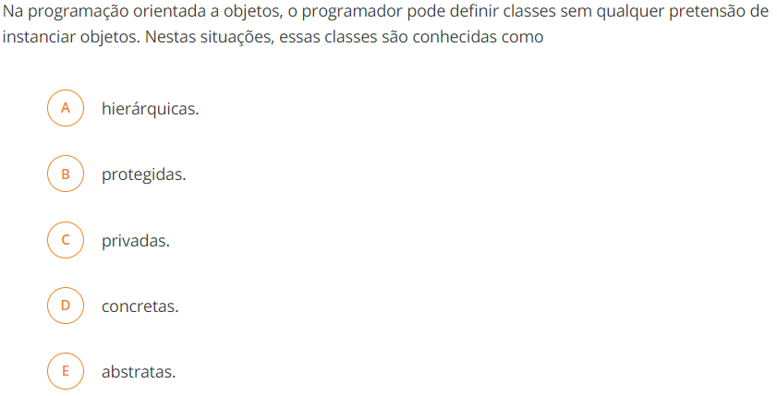
<
>
Lógica Matemática
Orientação a objetos
Exercício(s)
Exercícios
Resposta: Letra E)
Abstratas.

Slide 55
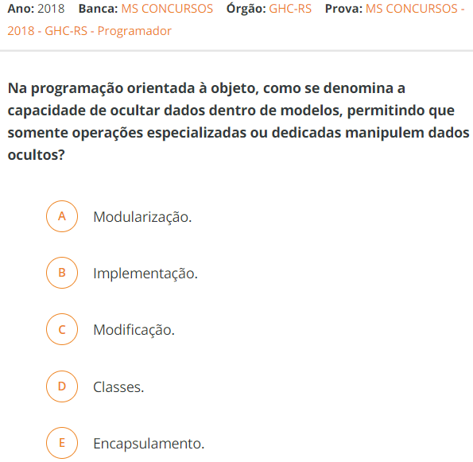
<
>
Lógica Matemática
Orientação a objetos
Exercício(s)
Exercícios
Resposta: Letra E)
Encapsulamento.

Slide 56
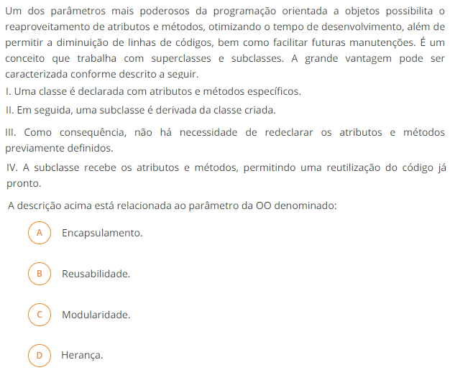
<
>
Lógica Matemática
Orientação a objetos
Exercício(s)
Exercícios
Resposta: Letra D)
Herança.

Slide 57
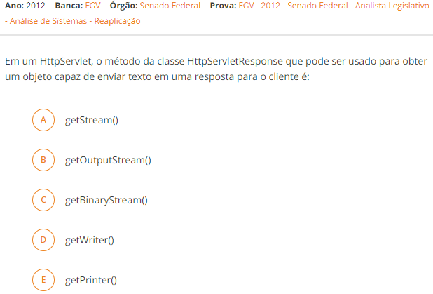
<
>
Lógica Matemática
Orientação a objetos
Exercício(s)
Exercícios
Resposta: Letra D)
getWriter()

Slide 58
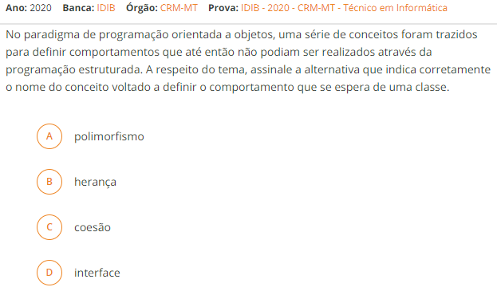
<
>
Lógica Matemática
Orientação a objetos
Exercício(s)
Exercícios
Resposta: Letra D)
Interface

Slide 59
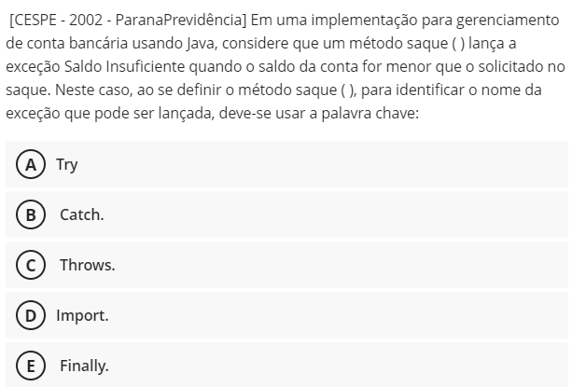
<
>
Lógica Matemática
Orientação a objetos
Exercício(s)
Exercícios
Resposta: Letra C)
Throws

Slide 60
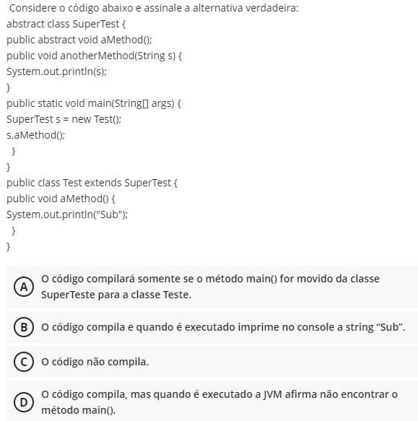
<
>
Lógica Matemática
Orientação a objetos
Exercício(s)
Exercícios
Resposta: Letra C)
O código compila e quando é executado imprime no console a String “Sub”.

Slide 61
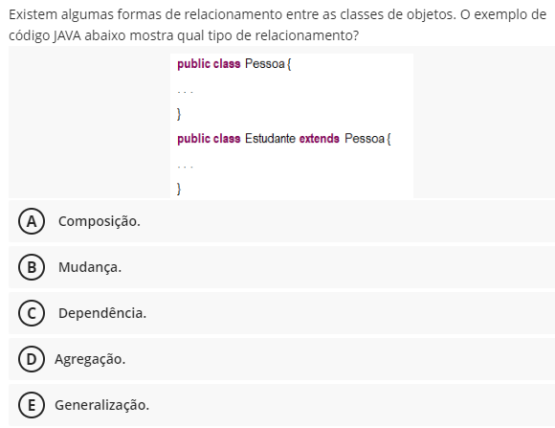
<
>
Lógica Matemática
Orientação a objetos
Exercício(s)
Exercícios
Resposta: Letra E)
Generalização.

Slide 62
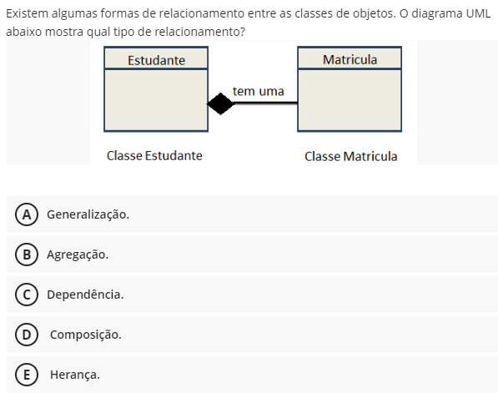
<
>
Lógica Matemática
Orientação a objetos
Exercício(s)
Exercícios
Resposta: Letra D)
Composição

Slide 63
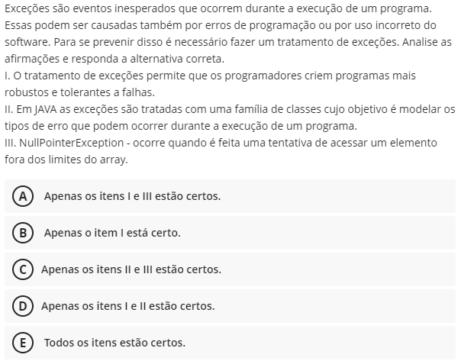
<
>
Lógica Matemática
Orientação a objetos
Exercício(s)
Exercícios
Resposta: Letra D)
Apenas o itens I e II estão certos.

Slide 64
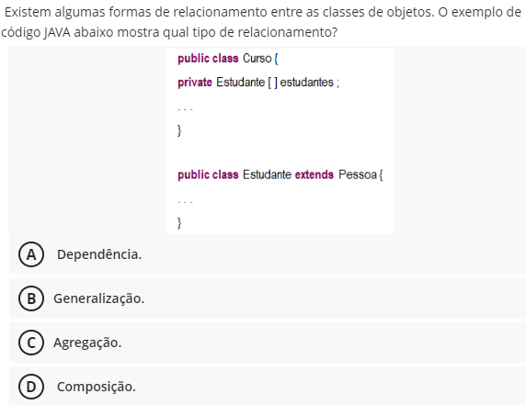
<
>
Lógica Matemática
Orientação a objetos
Exercício(s)
Exercícios
Resposta: Letra C)
Agregação.

Slide 65
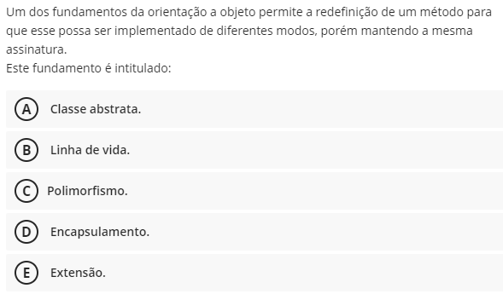
<
>
Lógica Matemática
Orientação a objetos
Exercício(s)
Exercícios
Resposta: Letra C)
Polimorfismo.

Slide 66
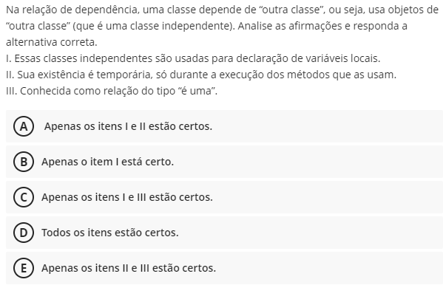
<
>
Lógica Matemática
Orientação a objetos
Exercício(s)
Exercícios
Resposta: Letra A)
Apenas os itens I e II estão certos.

Slide 67
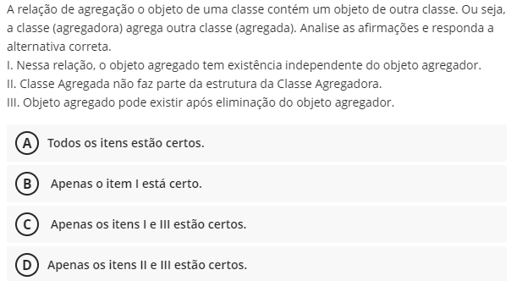
<
>
Lógica Matemática
Orientação a objetos
Exercício(s)
Exercícios
Resposta: Letra A)
Apenas os itens I e III estão certos.

Slide 68
<
>
Programação Orientada a Objetos
Fim
4
Baixe este projeto em Java no Github.
PARTE
<
>

